Slide 1

Управление образования города Калуги
О подготовке к летней оздоровительной кампании 2026 года
Лыткина О.А.,
начальник управления образования города Калуги
25 мая 2026 года

Slide 2

О подготовке к летней оздоровительной кампании 2026 года
Муниципальная программа городского округа города Калуги Калужскойобласти «Организация отдыха и оздоровления детей в каникулярное время»
Бюджет городского округа города Калуги Калужской области | Софинансирование из областного бюджета
17 405 417 руб. | 5 195 839 руб.
Финансирование питания в лагерях с дневным пребыванием детей
Финансирование участия детей в культурно-досуговой и спортивной деятельности

Slide 3
О подготовке к летней оздоровительной кампании 2026 года
Основные направления организации отдыха, оздоровления, творческого досуга, занятости детей города Калуги в каникулярное время
Выдача гражданам путевок на отдых детей в загородных оздоровительных и санаторно-оздоровительных лагерях
Обеспечение работы лагерей с дневным пребыванием детей
Организация культурно-досуговой и спортивной деятельности несовершеннолетних
Обеспечение временной занятости подростков

Slide 4
О подготовке к летней оздоровительной кампании 2026 года
Количество путевок,
выделенных городскому округу города Калуги
Калужской области: 2780
Центр «Сокол» (г. Калуга)
ЗОЛ «Витязь» (г. Калуга)
МБОУ ДООЦ «Белка» (г. Калуга)
СОЛ «Смена» (Перемышльский район)
ДОЛ «Чайка» (Перемышльский район)
ЗОЛ «Ласточка» (Перемышльский район)
ЗОЛ «Искра» (Перемышльский район)
Санаторий«Шахтинский текстильщик» (Краснодарский район)
ДОК «Спутник» (Ростовская область)
ЗАО «Санаторий «Зорька» (Краснодарский край)
Санаторий «Вита» (г. Анапа)

Slide 5
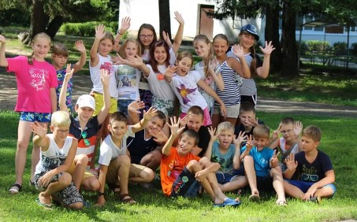
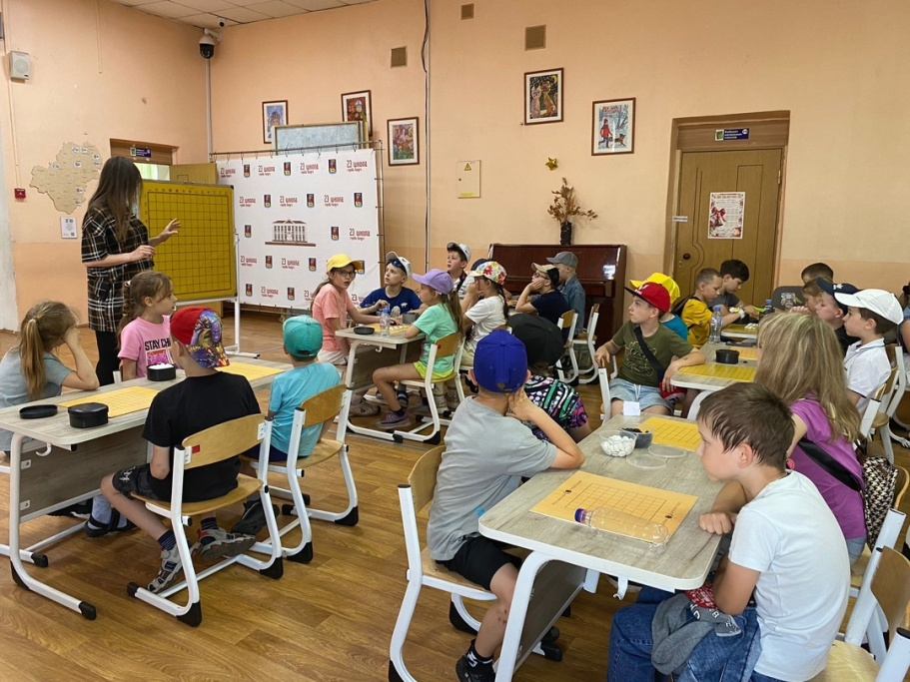
О подготовке к летней оздоровительной кампании 2026 года
51 лагерь с дневным пребыванием детей
4176 школьников

Slide 6



О подготовке к летней оздоровительной кампании 2026 года
Обеспечение безопасности
Все учреждения оборудованы:
кнопкой экстренного вызова полиции
телефонной связью
камерами видеонаблюдения
ограждением
освещением территории
системами контроля и управления доступом
металлодетекторами

Slide 7
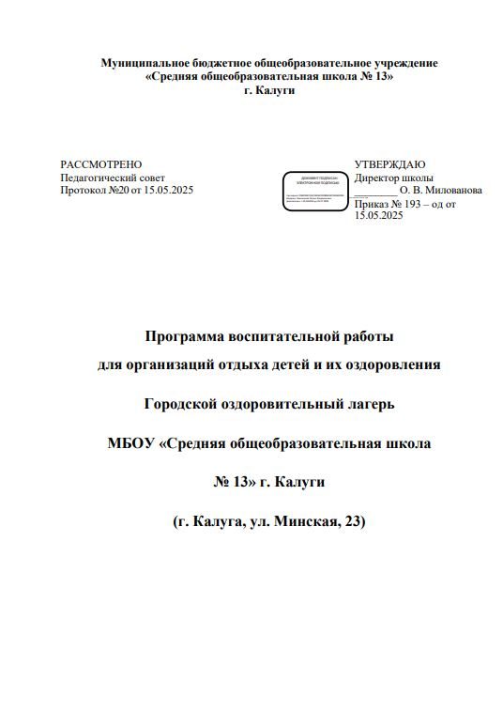
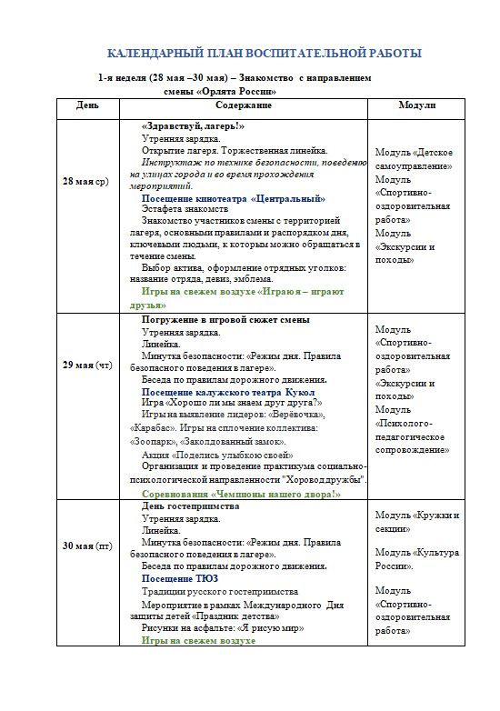

О подготовке к летней оздоровительной кампании 2026 года
Приказ Минпросвещения РФ от 17 марта 2025 г. № 209 «Об утверждении федеральной программы воспитательной работы для организаций отдыха детей и их оздоровления и календарного плана воспитательной работы»

Slide 8
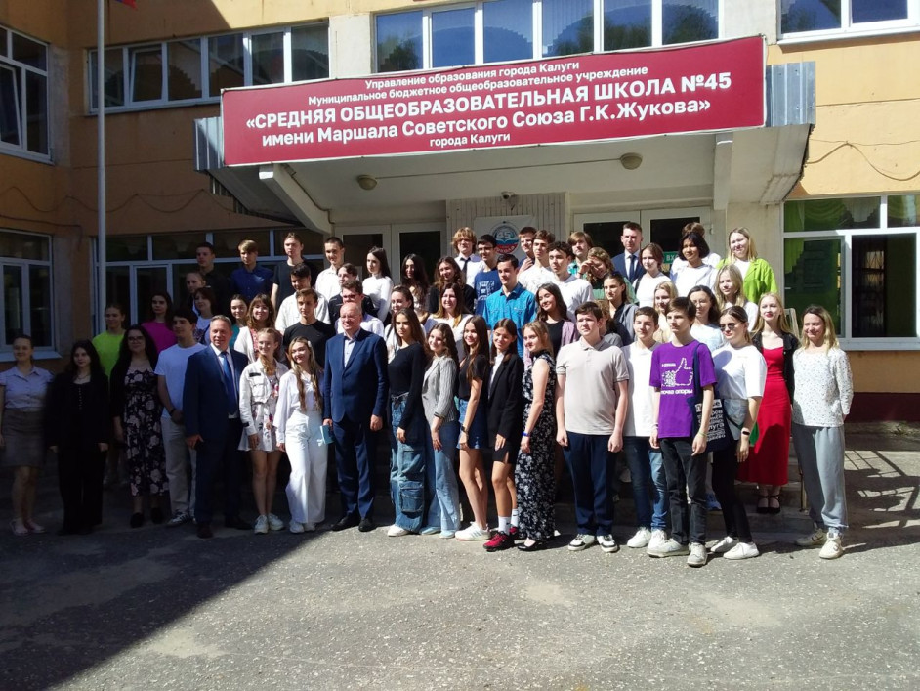
О подготовке к летней оздоровительной кампании 2026 года
Калужская летняя школа для одаренных детей (ШОД)

Slide 9
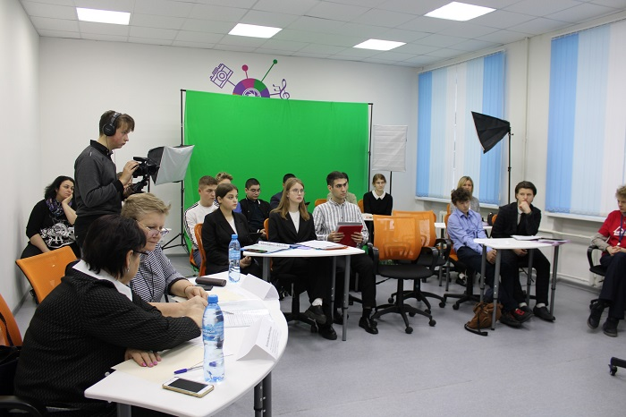
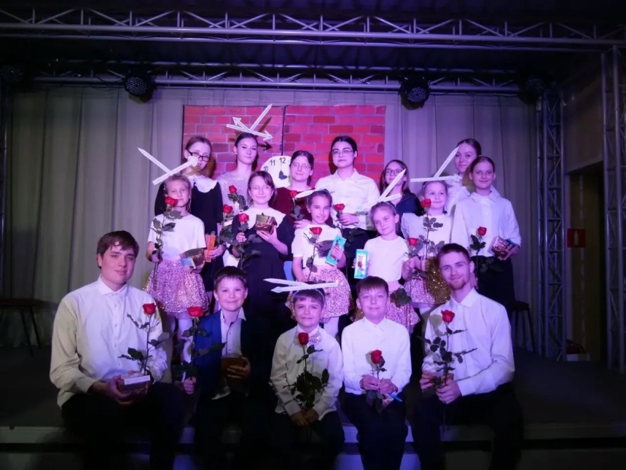
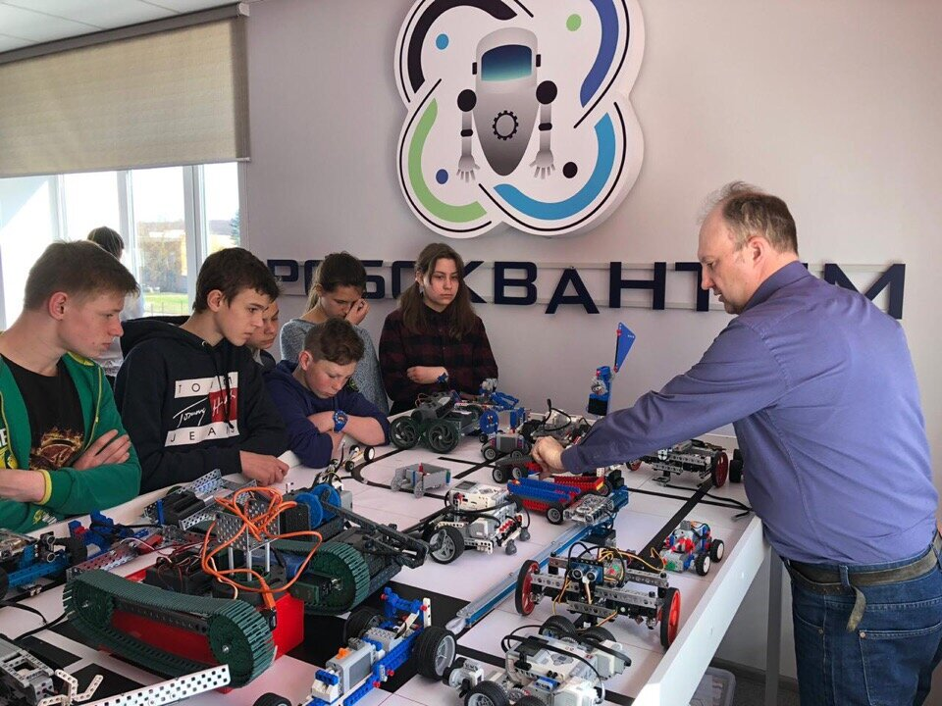
О подготовке к летней оздоровительной кампании 2026 года
Учреждения дополнительного образования
Образовательные интенсивы и проекты:
«Нескучные каникулы»
«Твой шаг в будущее»
«Творческая мозаика»
«Инженерные каникулы»
«Формула лета»
«Проведем каникулы вместе»
«Билет в лето»
«Профильная IT-смена»

Slide 10

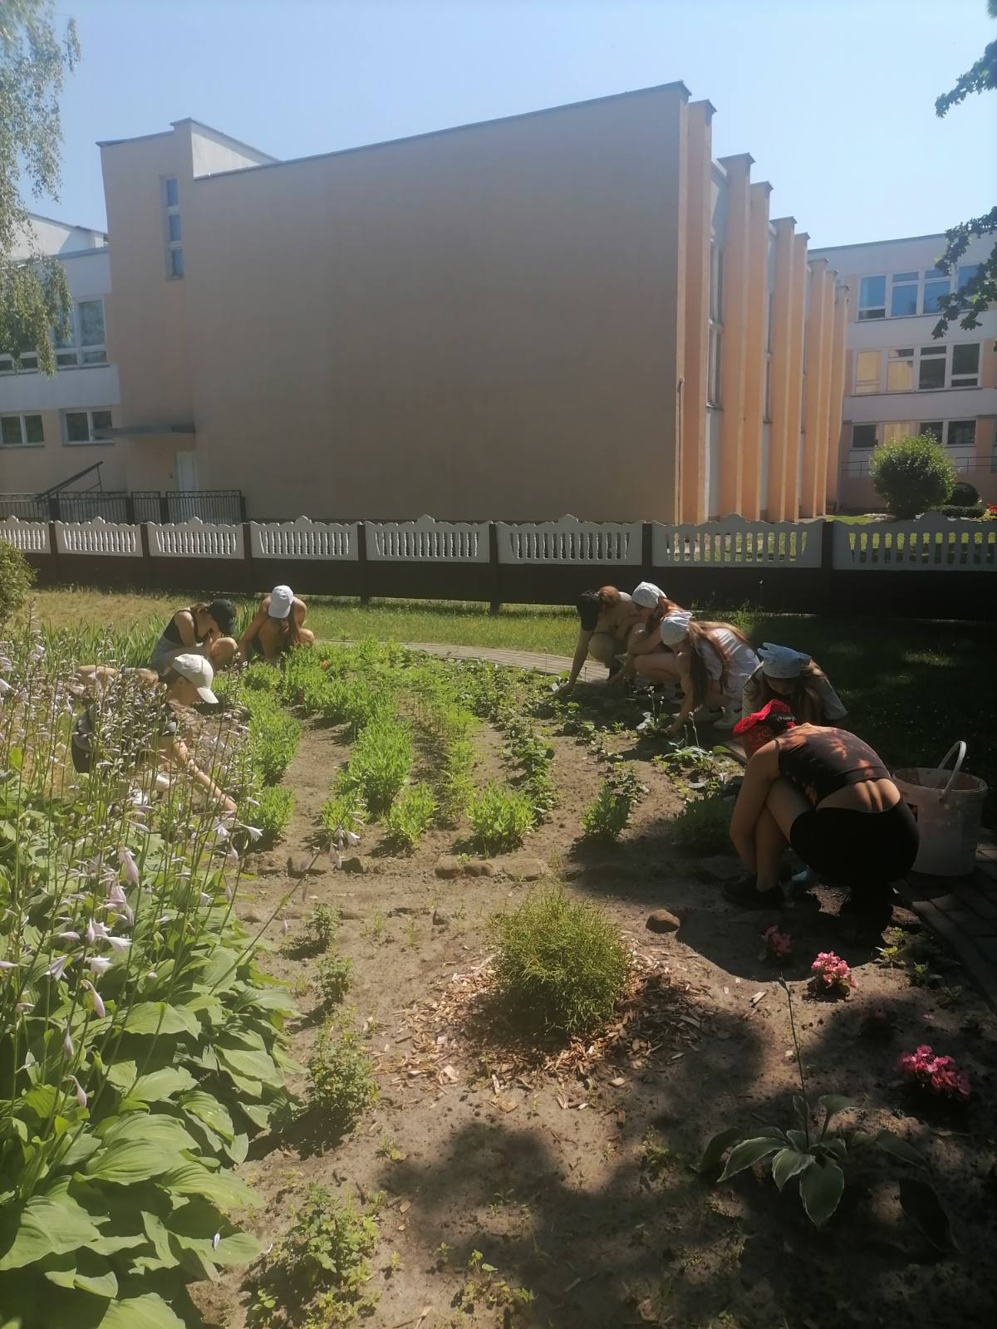
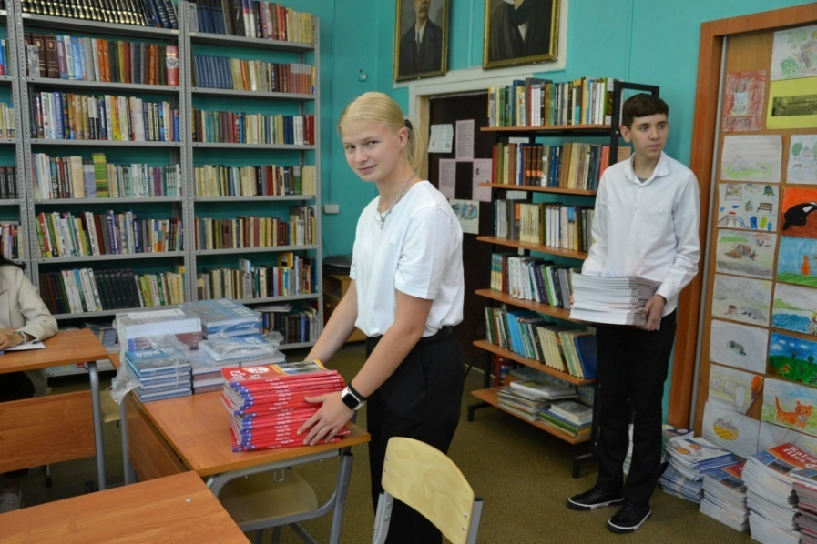
О подготовке к летней оздоровительной кампании 2026 года
Муниципальная программы городского округа города Калуги Калужской области «Молодежь городского округа города Калуги Калужской области»

Slide 11
Управление образования города Калуги
О подготовке к летней оздоровительной кампании 2026 года
Лыткина О.А.,
начальник управления образования города Калуги
25 мая 2026 года

